Slide 1
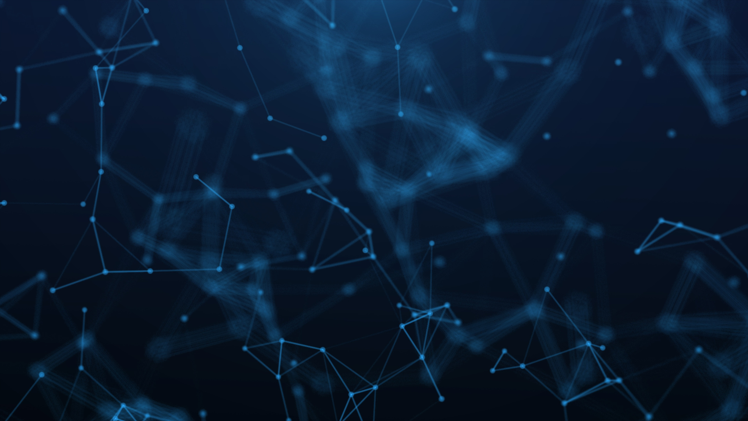
ИИ для создания
изображений
Графические нейросети
Крашенинникова Татьяна Григорьевна

Slide 2
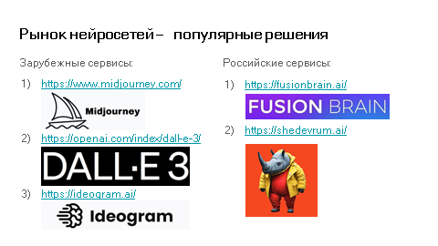
Графические нейросети

Slide 3
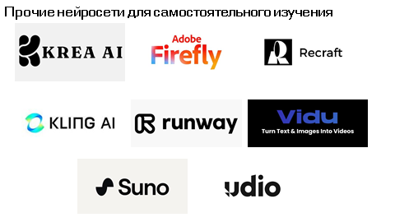

Slide 4


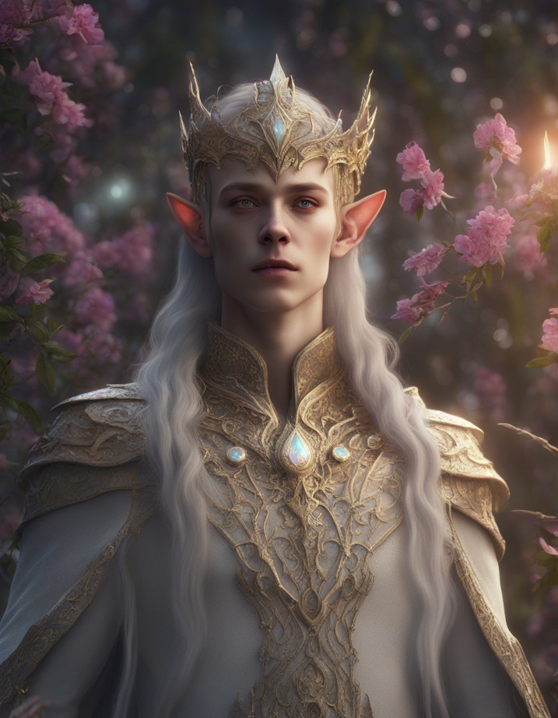
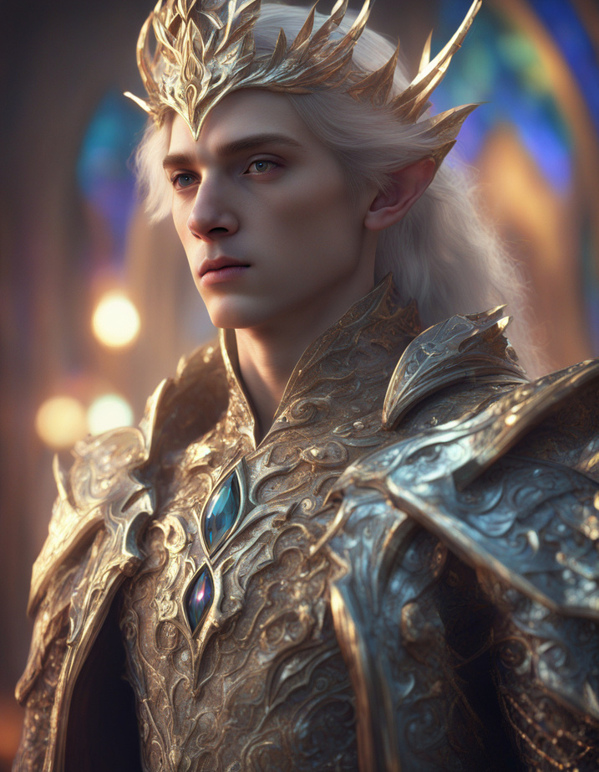
Что такое “рисующая” нейросеть?
Технология, позволяющая превращать текстовый запрос (промт) в изображение.
Промт:
Результаты:
(masterpiece, best quality:1.4),(high resolution, ultra detailed:1.2) the young gorgeus elven king, dramatic lighting, fantasy art, cinema 4d, matte painting, polished, beautiful, colorful, intricate, eldritch, ethereal, vibrant, surrealism, vray, nvdia ray tracing, cryengine, magical, 4k, 8k, masterpiece, crystal, romanticism
Создано Stable Diffusion на платформе mage.space

Slide 5
Динамический запрос — как составить
Определить практическую задачу, для которой вам требуется изображение
  Например: мне нужно фото для журнала про коллекционные старые машины
Относительно задачи, перечислите параметры, которые вам необходимо учесть на изображении
  Например: тип изображения, объект (машина), фон/локация, атмосфера/настроение, свет, соотношение сторон
Для каждого параметра подберите 2-3 промпта, которые будут ему соответствовать (для удобства — оформите в виде таблицы)
Тип изображения | Объект (машина) | Фон/Локация | Атмосфера | Свет | Соотн. сторон
professional photo | old toyota corolla 1990 | corn field | journey | golden hour | 4:3

Slide 6
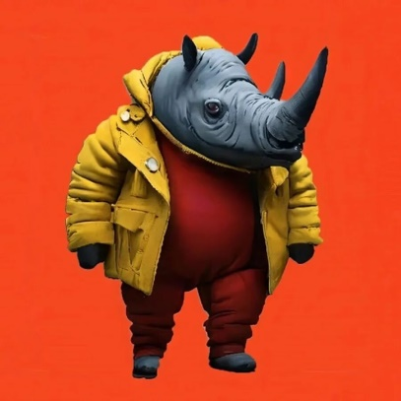
Что умеет «Шедеврум»?
Генерировать тексты по запросам пользователей.
Генерировать изображения по запросу пользователя.
Обрабатывать изображения инструментом «Фильтрум».
Генерировать видео (функция доступна не всем пользователям).
Скачивать сгенерированные изображения.
Делиться результатами с другими пользователями и получать реакции.
«Шедеврум» — приложение от «Яндекса», работающее на основе нейросети YandexGPT или YaGPT. Первый прототип сервиса был представлен 5 апреля 2023 года и находился на стадии бета-тестирования.

Slide 7

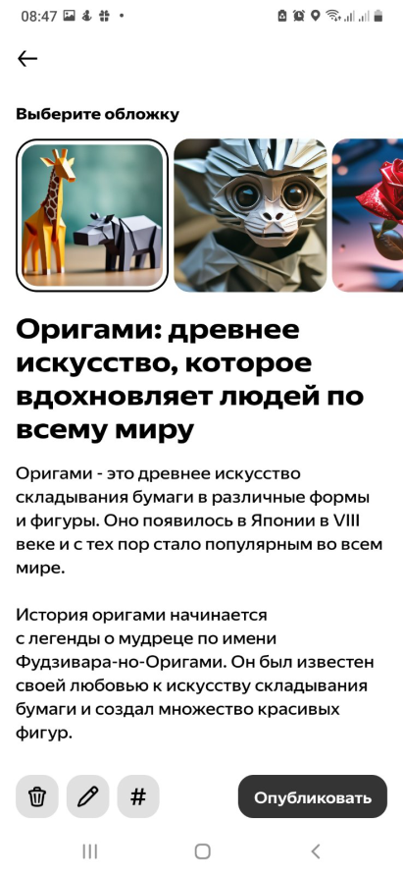
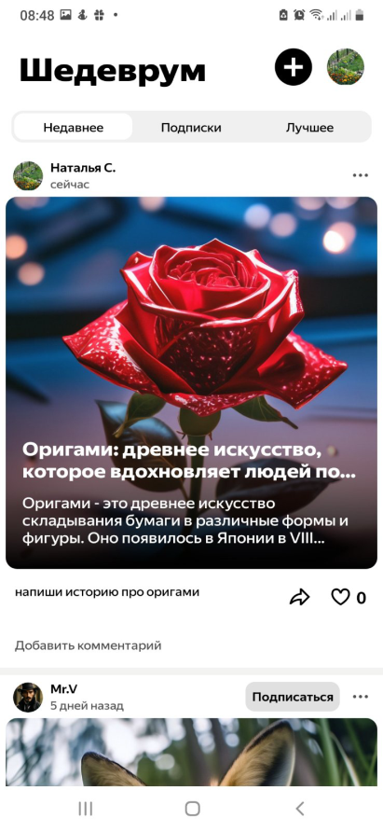
Шедеврум
Нажимаем на «+», выбираем Текст.
Вводим запрос.
Нажимаем «Сгенерировать».
Выбираем обложку, листая ленту вверху, кликнув по нужной картинке.
Нажимаем «Опубликовать».

Slide 8
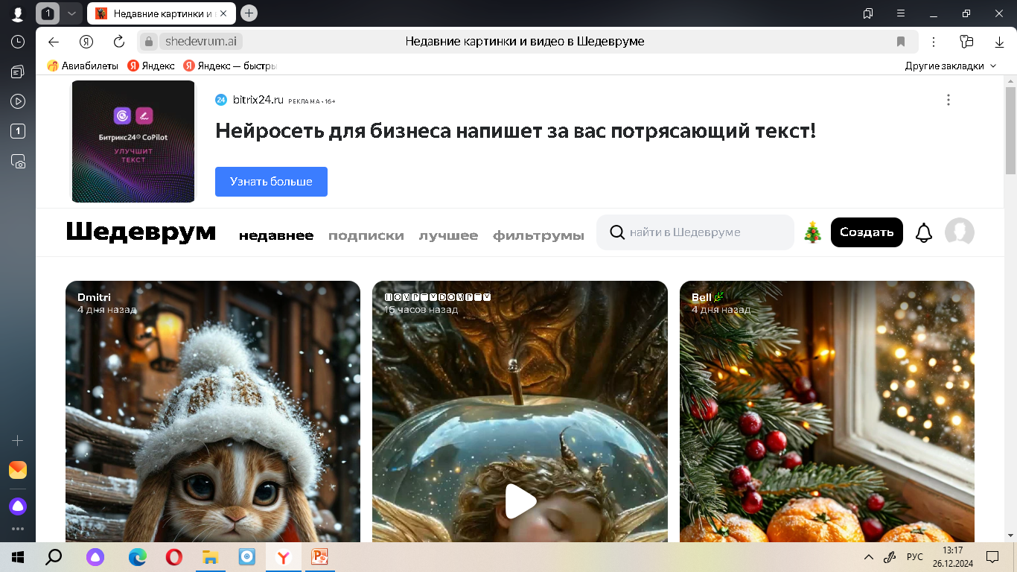

Slide 9
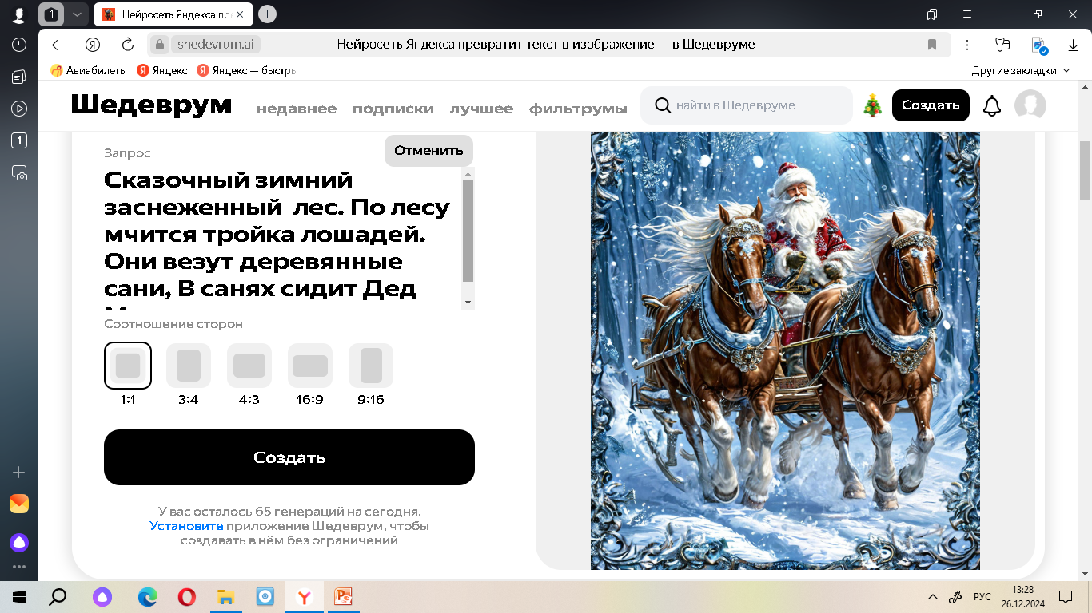

Slide 10
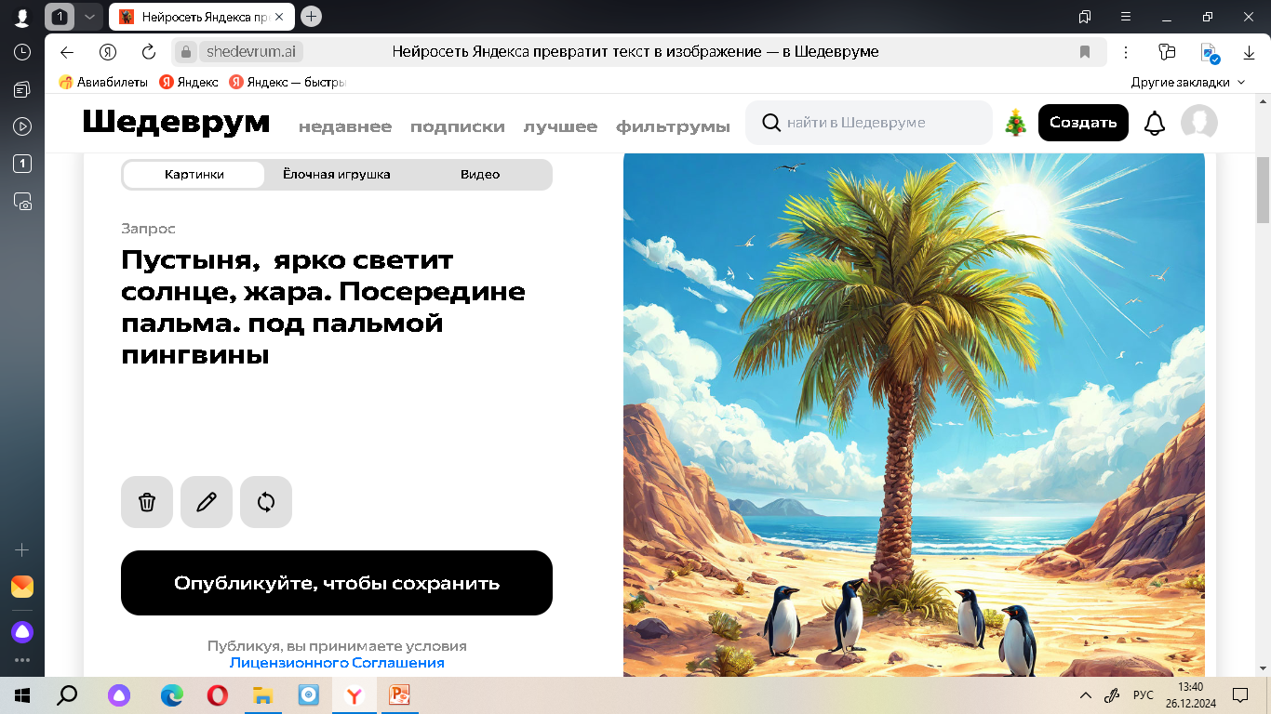

Slide 11
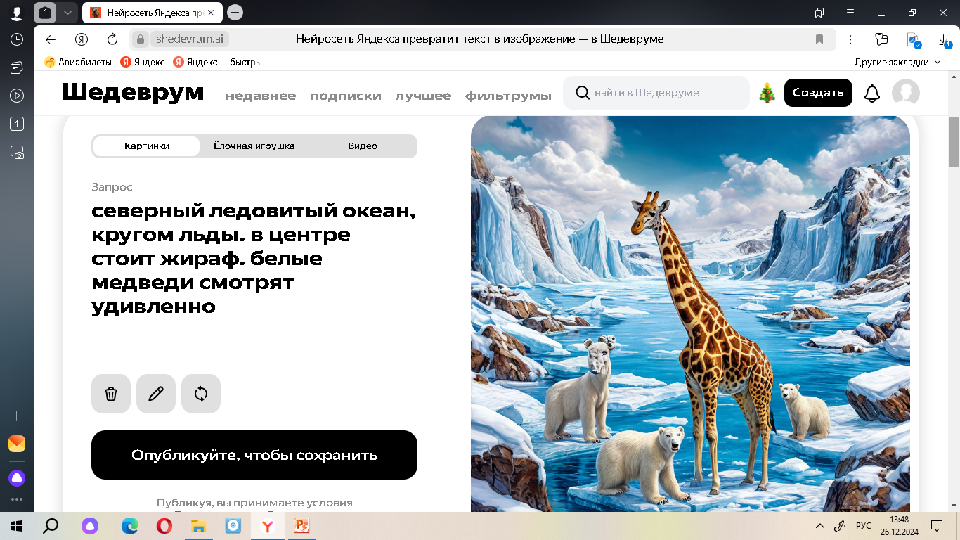

Slide 12
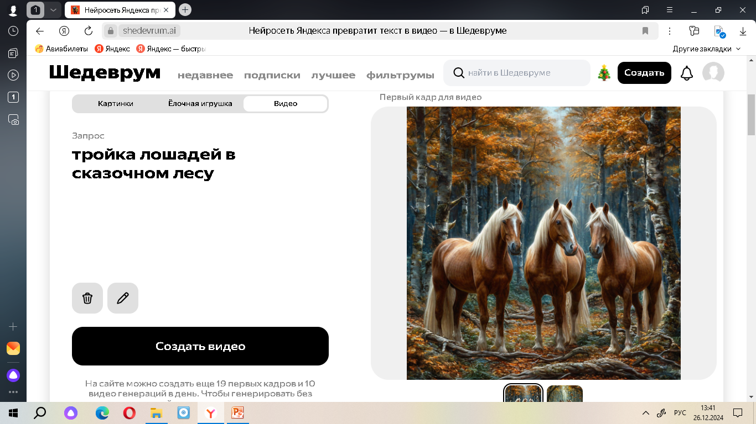

Slide 13
Как каждый из нас может использовать визуальную нейросеть?
Для создания уникального контента в своем личном блоге
Для вдохновения: поиск идей для новых рабочих концептов и форм, создание логотипов
Для наполнения рабочих презентаций, создания баннеров, карточек товара, исправления фона

Slide 14
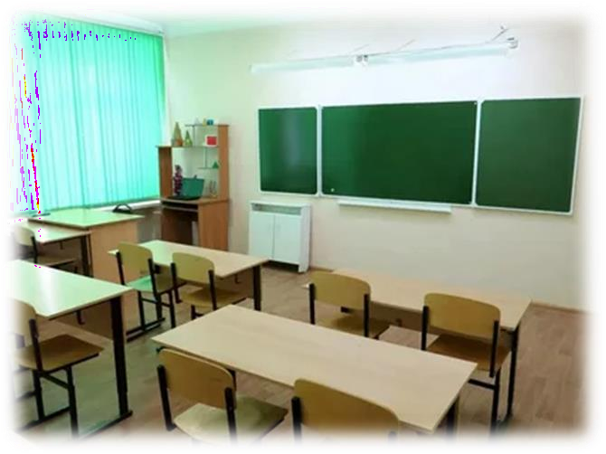
Практическое применение
Использование педагогами нейросетей в своей деятельности позволит:
экономить время учителя при подготовке к уроку,
применять творческий подход при планировании занятий,
разнообразить методические материалы учителя,
формировать умения применять информационные технологии для решения задач обучения.

Slide 15
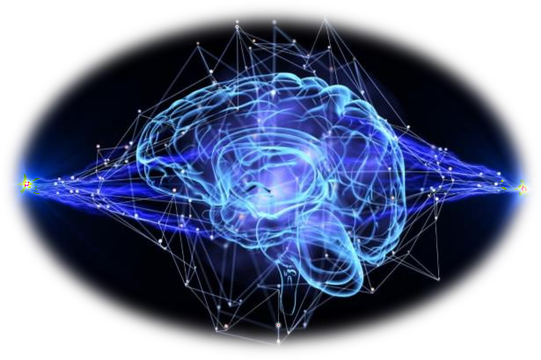
Заключение
Возможности технологий, связанных с искусственным интеллектом, предлагают учителям множество инструментов для повышения эффективности и качества образования.
Нейросети открывают новые горизонты в педагогической практике, делая процесс обучения более гибким,
интерактивным и индивидуализированным.

